Slide 1

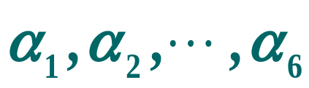
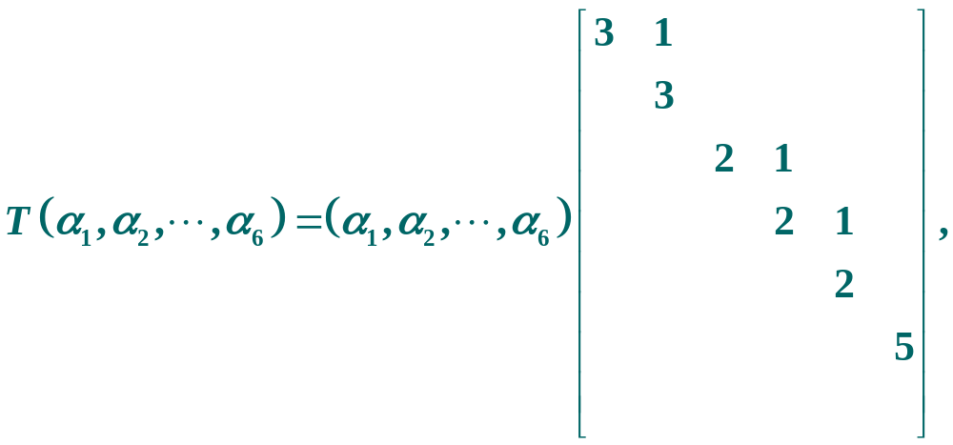
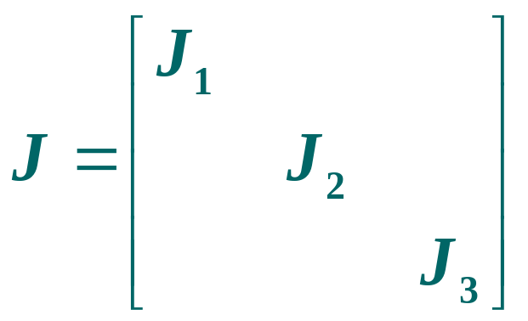
§3.7 不变子空间
例：
V为复线性空间，
为V 的线性变换，
为V 的基，

Slide 2
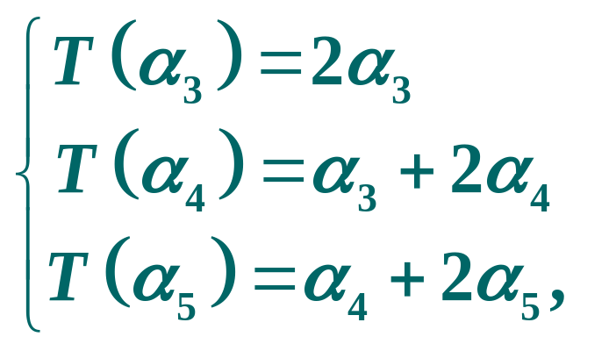
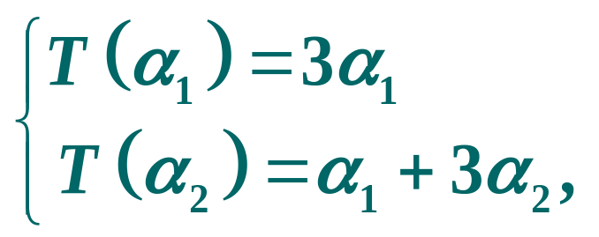
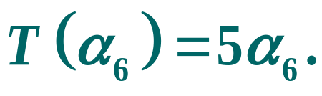
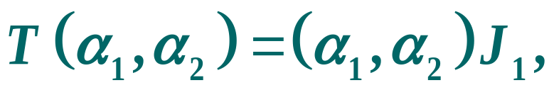
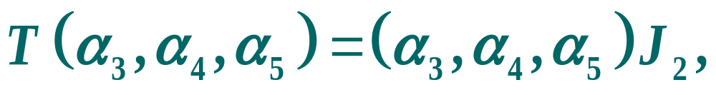
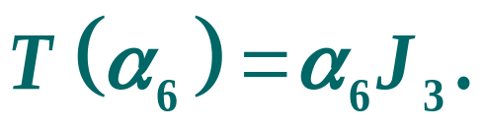
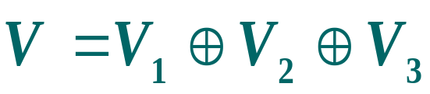
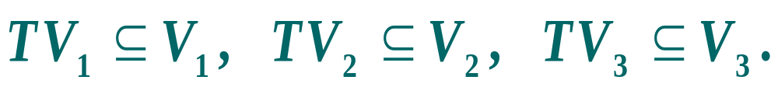

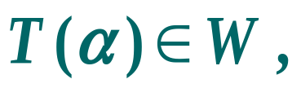
令
则
(1) 由子空间是直和的等价命题有
(2)
定义：
设T 是线性空间V 的线性变换，W是V的子空间，
如
有
则称W是V的
T－不变子空间.

Slide 3
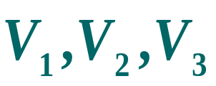


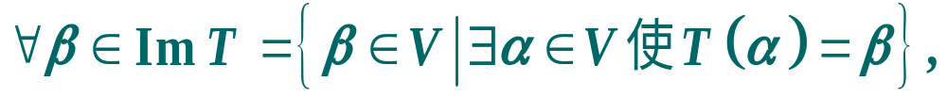
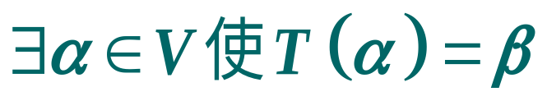
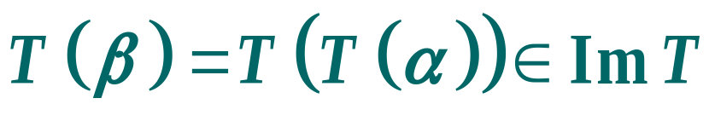
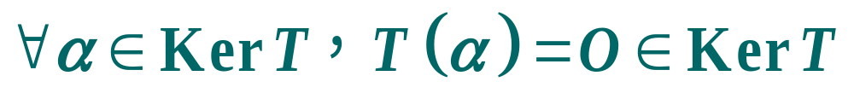
注：
(1)
均为
的T－不变子空间；
(2)
如果T在V的某个基下的矩阵是Jordan标准形，
那么V 就可表示为若干个T 一不变子空间的直和；
(3)
所以V本身及零子空间都是T－不变子空间，
例：
设T 是线性空间V 的线性变换，则像空间ImT与核空间KerT都是T－不变子空间.
证明：
(1)
(2)

Slide 4
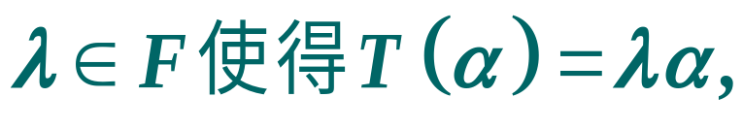
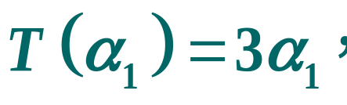
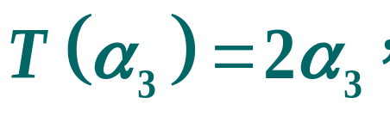
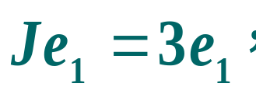
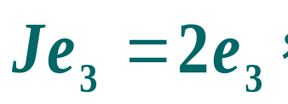
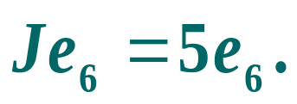
定义：
设T 是数域F上线性空间V 的线性变换，若存在V
的非零向量α和数
则称
λ 为Τ 的特征值，α 为Τ 的属于特征值λ的特征向量.
例：
3,2,5 为Τ 的特征值，α₁, α₃, α₆ 为Τ 的属于特征值
3,2,5 的特征向量，α₁, α₃, α₆ 在V 的基α₁, α₂, α₃ ,
α₄, α₅, α₆ 的坐标分别为e₁, e₃, e₆ .
而若当矩阵J 的特征值为3, 2, 5,
J 的对应的特征向量恰好是e₁, e₃, e_{6 .}
即

Slide 5
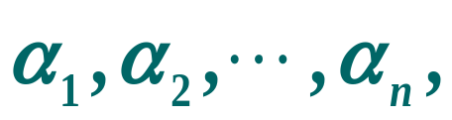
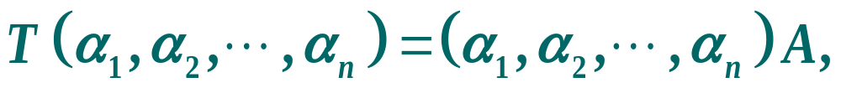
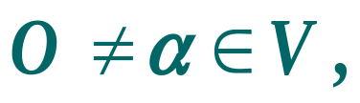
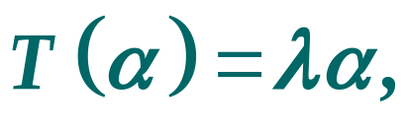
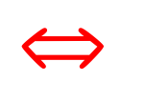
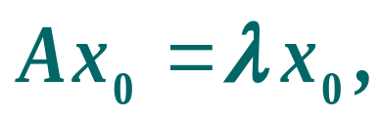
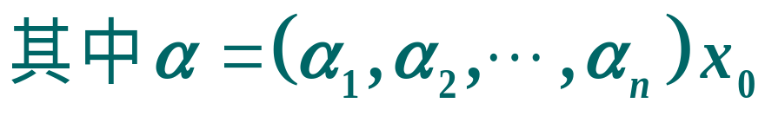
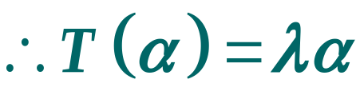
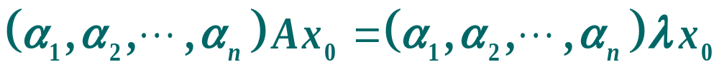
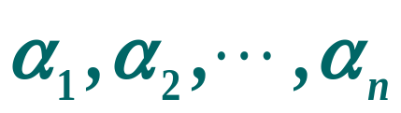
定理：
设T 是数域F上线性空间V 的线性变换，
是V的一个基，且
则
证明：
（是V 中同一向量在基
下的坐标）
注：
求T 的特征值、特征向量时，可以先求其矩阵的特
征值、特征向量；T 的特征多项式、最小多项式就是它的矩阵的特征多项式、最小多项式.

Slide 6
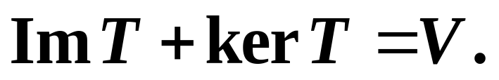
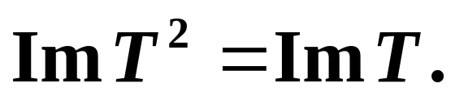
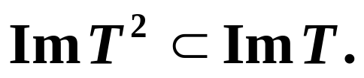
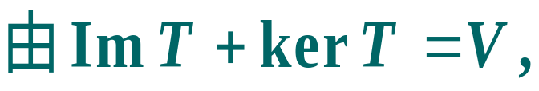
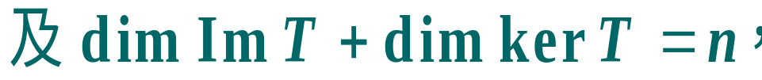
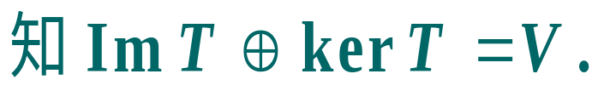
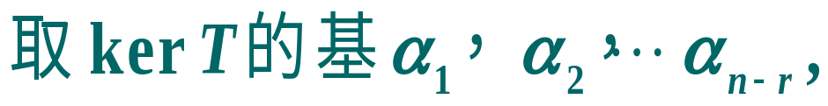
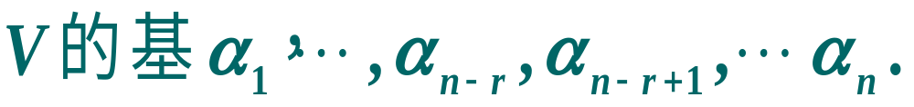
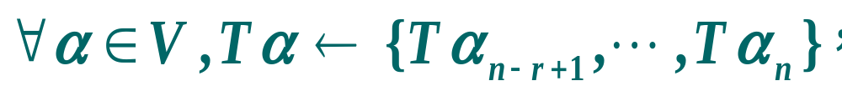
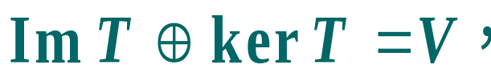
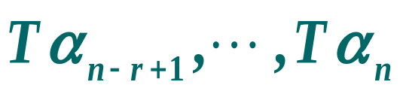
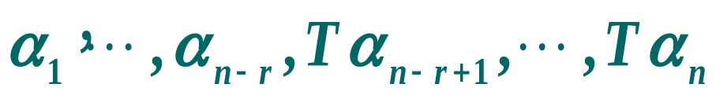
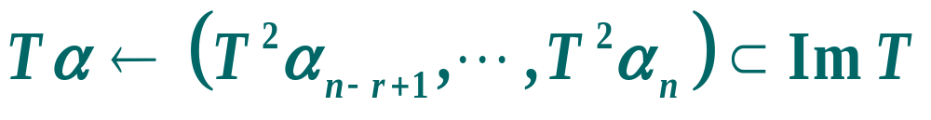
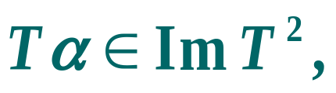

例：
设T 是数域F上n维线性空间V 的线性变换，且满足
证明：
证：
(1)
显然有
(2)
扩充成
则有
结合
可得
则有
是ImT的一个基.
于是
是V的一个基.
因此，
即

Slide 7
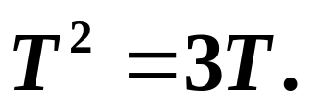

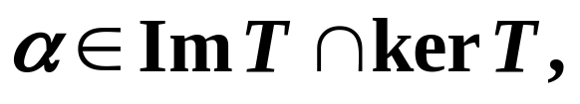



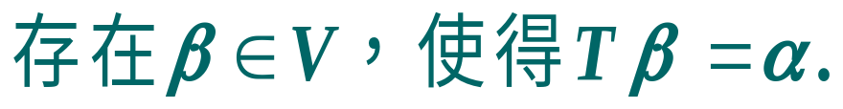




例：
设T 是数域F上n维线性空间V 的线性变换，且满足
证明：
证：
设
于是
即
又
故

